Slide 1
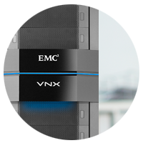
ПРОЕКТИРОВАНИЕ И РАЗРАБОТКА ПРОТОТИПА ИНТЕГРИРОВАННОГО РЕШЕНИЯ ПО КОНСОЛИДАЦИИ РЕСУРСОВ СХД СЕРИИ EMC² VNX НА ОСНОВЕ СУЩЕСТВУЮЩИХ КОМПОНЕНТОВ
Исполнитель: Трофимов В.А.
Науч. Руководитель: Маятин А.В.
Notes:
Добрый день! Тема моей дипломной работы – проектирование и разработка прототипа интегрированного решения по консолидации ресурсов СХД серии EMC VNX на основе существующих компонентов

Slide 2
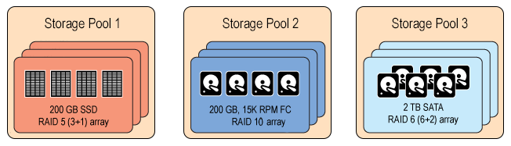
Терминология СХД. Storage Pool
Storage Pool – уровень абстракции над однотипными RAID-массивами. Автоматически распределяет выделенное пространство блокового доступа по RAID-массивам
Notes:
Storage Pool – уровень абстракции над однотипными RAID-массивами. Автоматически распределяет выделенное пространство блокового доступа по RAID-массивам

Slide 3
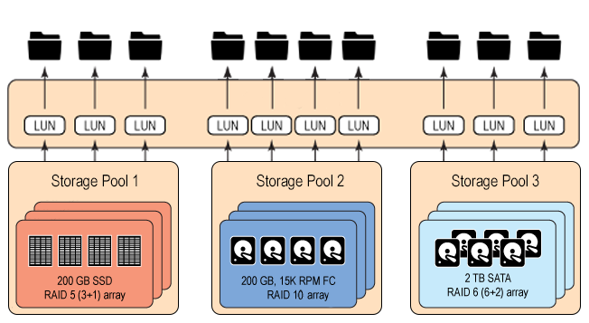
Терминология СХД. LUN
LUN (Logical Unit Number) – выделенное на Storage Pool пространство блокового доступа фиксированного размера
Notes:
LUN – выделенное на Storage Pool пространство блокового доступа фиксированного размера

Slide 4
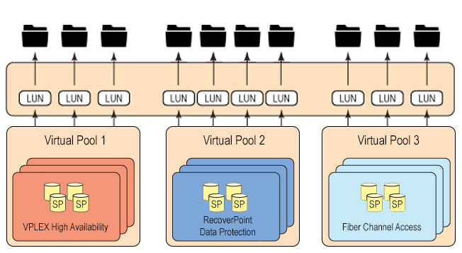
Терминология СХД. Virtual Pool
Virtual Pool – уровень абстракции над Storage Pool с консолидацией по различным параметрам
Notes:
Virtual Pool – уровень абстракции над Storage Pool с консолидацией по различным параметрам, например по уровням репликации, бэкапов, снэпшотов или протокола доступа. Также позволяет выделять LUN, абстрагируясь от Storage Pools

Slide 5
Описание процесса автоматизации
Создание Virtual Pool, состоящего из нескольких Storage Pool, удовлетворяющих требованиям приложения к параметрам производительности
Единое решение для консолидации ресурсов рассматриваемых СХД отсутствует
Выполнение процесса вручную занимает много времени и затруднительно в больших датацентрах
Notes:
Процессом для автоматизации является создание виртуального пула на основе нескольких физических пулов, которые удовлетворяют требованиям приложения к параметрам производительности (в данном прототипе используется только параметр время отклика)
На данный момент единое решение для автоматизации этого процесса для СХД с минимальной конфигурацией отсутствует
Ручное выполнение процесса очень времязатратно, особенно в больших датацентрах

Slide 6
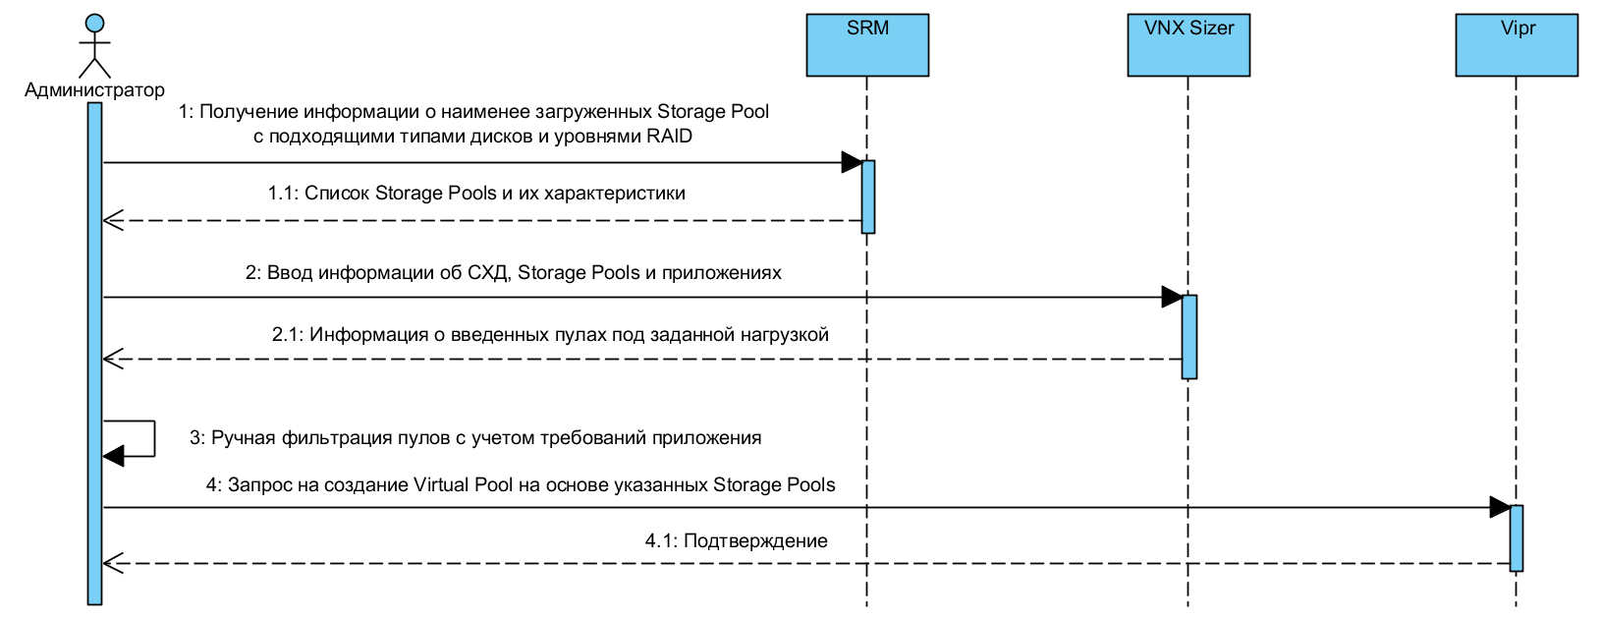
Описание процесса автоматизации
Notes:
Для этого администратору необходимо сначала получить информацию о наименее загруженных физических пулах из интерфейса продукта Vipr SRM с подходящими типами дисков и уровнями RAID
Ввести полученную информацию вместе с характеристиками приложения, под которое планируется в дальнейшем выделять LUN-ы, в утилиту Sizer. Она вычислят характеристики пула под заданной нагрузкой
После выполнения ею расчетов вручную выбрать пулы, которые под заданной нагрузкой будут удовлетворять требованиям производительности
Затем через интерфейс продукта Vipr создать виртуальный пул из выбранных физических пулов

Slide 7

Описание интегрируемых продуктов
Веб-приложение для централизованного управления большим количеством систем хранения данных
Уровень абстракции над ресурсами СХД: Virtual Pool
Имеет REST API
Получение базовой информации об имеющихся Storage Pool и LUN
Создание Virtual Pool
Выделение LUN
Экспорт LUN на хост
Не поддерживает консолидацию по параметрам производительности
Notes:
Первый используемый для интеграции продукт – Vipr Controller, имеет Open-source версию – CoprHD, представляет собой веб-платформу для централизованного управления огромным количеством разнообразных СХД
Он привносит уровень абстракции над физическими ресурсами СХД – виртуальный пул
Помимо пользовательского интерфейса имеет REST API для выполнения различных операций, в том числе получения базовой информации о физических ресурсах СХД, создания виртуальных пулов, выделения LUN и их экспорта на хосты
К сожалению, не поддерживает консолидацию по параметрам производительности для Virtual Pool

Slide 8
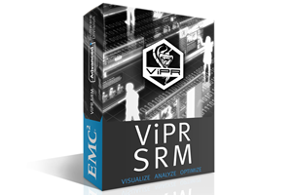
Описание интегрируемых продуктов
Веб-приложение для мониторинга и анализа использования ресурсов СХД в реальном времени
Детальная информация о производительности и структуре СХД и ее ресурсов
Имеет SOAP API
Утилизация за период
Среднее время отклика за период
Notes:
Второй продукт – Vipr SRM, веб-платформа для мониторинга и анализа использования СХД и ее ресурсов в реальном времени. Позволяет получать более детальную информацию, необходимую для реализации рассматриваемого процесса. Помимо пользовательского интерфейса имеет SOAP API

Slide 9
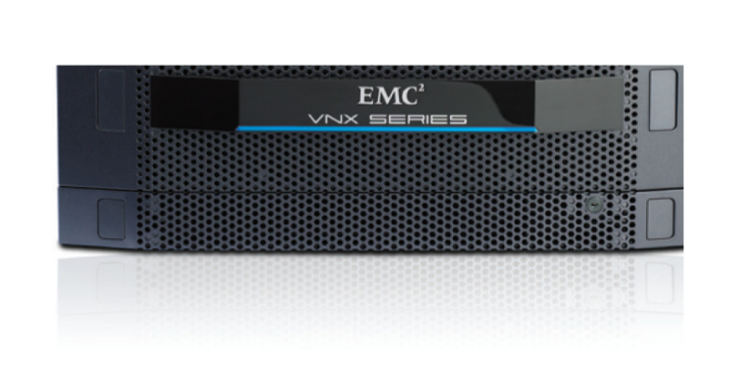
Описание интегрируемых продуктов
Самостоятельная настольная утилита
Расчет характеристик СХД и Storage Pool под заданной нагрузкой приложений
Не имеет сетевого интерфейса
Имеет пользовательский интерфейс
Позволяет импортировать и экспортировать данные с помощью файлов в формате JSON
VNX Sizer
Notes:
Третий продукт – Настольное приложение-утилита VNX Sizer, которая позволяет рассчитать характеристики СХД и входящих в нее физических пулов под заданной нагрузкой приложений
Не имеет сетевого интерфейса, только пользовательский
Можно использовать как консольную утилиту – принимает и отдает данные о системе, пулах и приложениях через файл в формате JSON

Slide 10
Модель интеграции
Все три продукта вместе предоставляют достаточный объем функциональности и информации об СХД для решения поставленной задачи
Самостоятельное веб-приложение с пользовательским интерфейсом
Взаимодействие во всеми компонентами по сетевому протоколу
Создание оболочки для VNX Sizer для обеспечения сетевого взаимодействия
Notes:
Все три продукта вместе предоставляют достаточный объем функциональности и информации об СХД для решения поставленной задачи
Компонент-интегратор представляет собой самостоятельное веб-приложение с пользовательским интерфейсом, который будет взаимодействовать с остальными компонентами по сетевому протоколу.
Для VNX Sizer будет необходимо реализовать оболочку для сетевого взаимодействия

Slide 11




Используемые технологии
Java EE (Spring)
Встроенный сервер приложений (Spring Boot)
MongoDB
jQuery
Notes:
В качестве языка программирования и фреймворка для бэкэнд разработки были выбраны Java и Spring с использованием модуля Boot. Данный выбор обоснован необходимостью дальнейшей интеграции решения в продукт Vipr, который разработан на основе ранее упомянутых технологий. В качестве базы данных используется MongoDB. Это обосновано структурой хранимых данный и также поддержкой со стороны Vipr. Для разработки веб интерфейса используется библиотека jQuery.

Slide 12
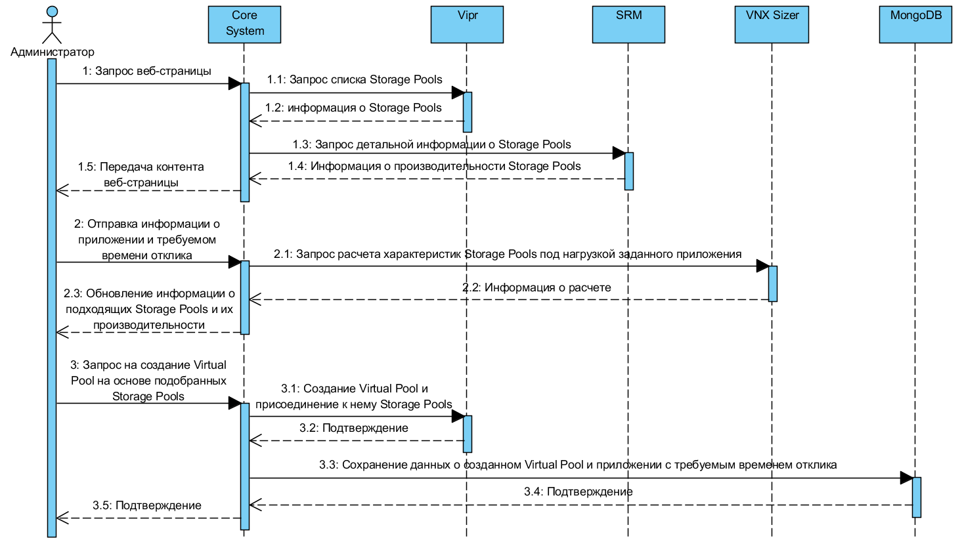
Модель интеграции. Автоматизация
Notes:
Так выглядит автоматизированный процесс выполнения основного варианта использования системы. Как можно заметить, пользователю больше не нужно осуществлять какие-либо действия по подбору вручную, требуется только ввод исходных данных

Slide 13
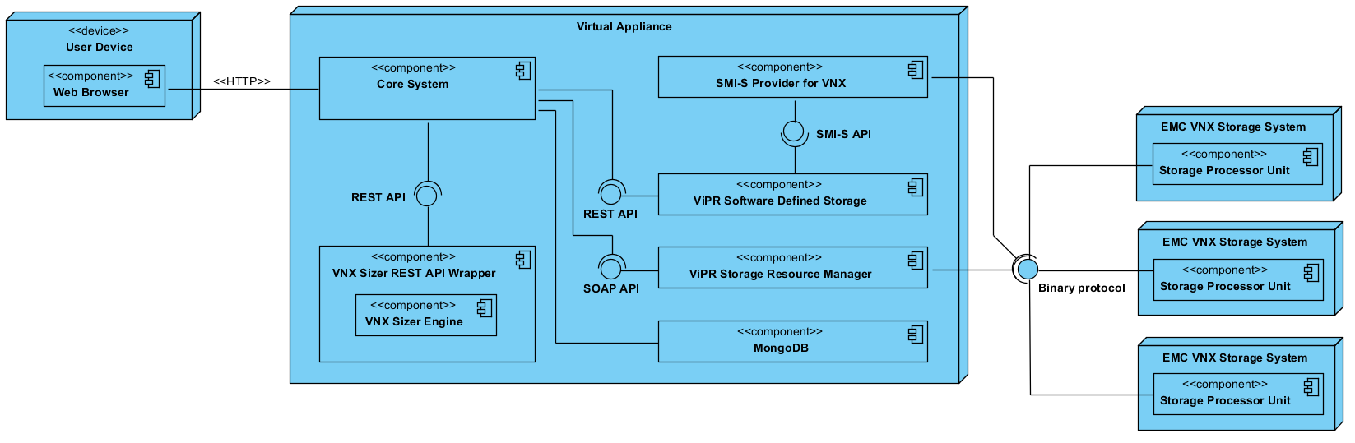
Модель интеграции. Развертывание
Notes:
Все компоненты системы развернуты в виртуальной инфраструктуре для удобства быстрого развертывания и бэкапа как отдельных компонент, так и всего состояния системы в целом
Компонент Vipr взаимодействует с СХД через компонент-прослойку, что и является причиной отсутствия в нем детальной информации о производительности СХД и ее ресурсов. Компонент SRM взаимодействует с СХД напрямую, и этап информация ему доступна
В качестве сетевого протокола для утилиты VNX Sizer выбран REST ввиду возможности утилиты работать с JSON файлами и отсутствию стационарных зависимостей между запросами
Выбор способа взаимодействие с остальными компонентами обусловлен наличием у них соответствующих протоколов

Slide 14
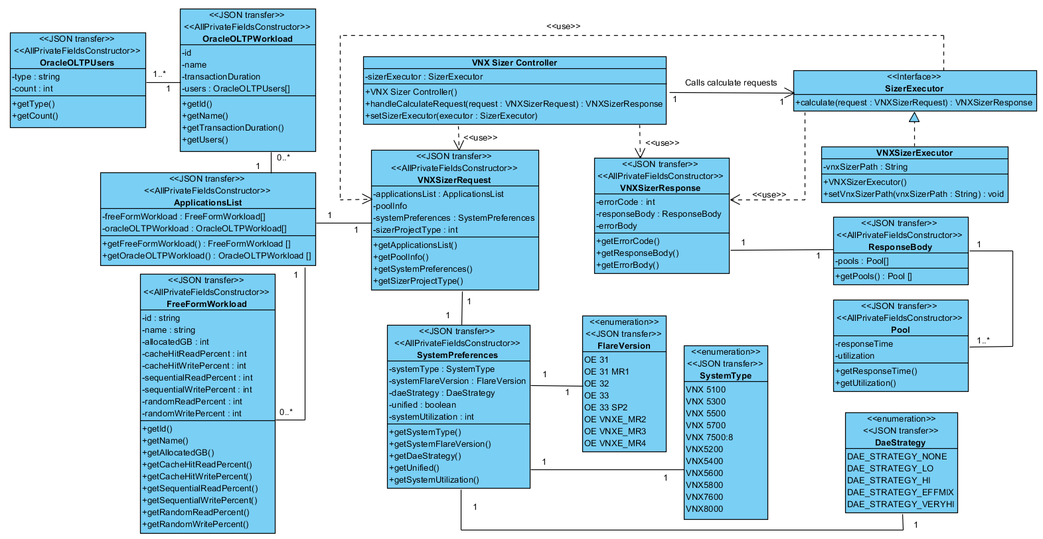
Модель интеграции. VNX Sizer
Notes:
Так выглядит диаграмма классов основных компонент оболочки для утилиты VNX Sizer. Использование Spring и REST подразумевает наличие контроллера и сервисов. Контроллер занимается валидацией, обработкой запросов и делегированием задач сервисам. На слайде также изображена часть классов, иерархия которых отображает структуру входных и выходных JSON файлов, с которыми работает утилита Sizer. Большинство информации представляет собой численную, либо идентификационную форму, однако некоторые параметры, такие как тип СХД, версия прошивки заранее определены утилитой и поэтому оформлены в виде перечислений, что упростит валидацию и отклонит некорректные запросы, не доводя их непосредственно до утилиты.

Slide 15
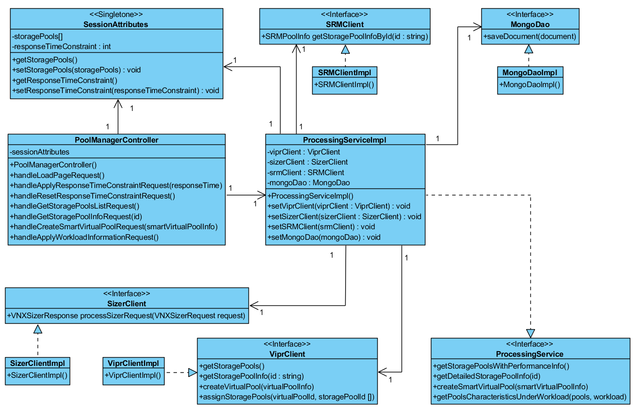
Модель интеграции. Core System
Notes:
Так как основной компонент системы также основан на Spring, в нем также присутствует контроллер и сервисы. В отличие от Sizer, данный компонент предоставляет пользовательский интерфейс с поддержкой сессии для хранения потенциально большого объема информации на стороне сервера. Все запросы делегируются главному сервису, который с помощью других узкоспециализированных сервисов решает поставленные задачи.

Slide 16
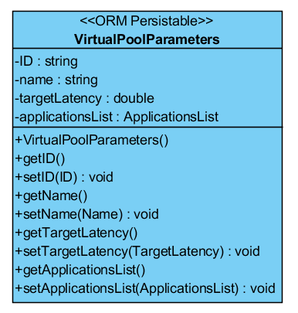
Модель интеграции. Хранение данных
Notes:
Так как автоматизируемый процесс лишь немного расширяет логическую информационную структуру Virtual Pool, то достаточно хранить лишь его идентификатор в Vipr, имя, заданное время отклика и информацию о приложениях, для которых он создавался. Класс ApplicationsList повторяет одноименный класс из оболочки для утилиты Sizer. Напрямую для реализации автоматизируемого процесса сохранение каких-либо данных в базу не требуется, однако для дальнейшего выделения ресурсов на основе созданного пула данная информация будет необходима для поддержания требуемого уровня производительности.

